Slide 1
SQLlite & Pandas
Notes:
---

Slide 2
SQllite
SQLite es una base de datos ligera integrada en Python
  Características principales
  Guarda datos en tablas
  Usa lenguaje SQL
  No necesita servidor
  Toda la base de datos vive en un solo archivo
  Ejemplo: tienda_videojuegos.db
Ese archivo contiene:
Tablas
Datos
Relaciones
consultas
Notes:
¿Para qué se utiliza Python?
Características y tipo de lenguaje que es Python
Principios básicos para usar Python
Recursos y recomendaciones para aprender Python

Slide 3
Ejemplo de SQLLite
import sqlite3
conexion = sqlite3.connect("tienda.db")
cursor = conexion.cursor()
cursor.execute("""CREATE TABLE productos (
id INTEGER PRIMARY KEY,
nombre TEXT, precio REAL)""")
cursor.execute("""INSERT INTO productos
(nombre, precio)VALUES (?, ?)""",
("PlayStation 5", 12000))
Notes:
¿Para qué se utiliza Python?
Características y tipo de lenguaje que es Python
Principios básicos para usar Python
Recursos y recomendaciones para aprender Python

Slide 4
Pandas
Pandas es una librería para trabajar con datos
  Permite:
  Leer archivos
  Analizar información
  Hacer estadísticas
  Filtrar datos
  Crear reportes
¿Dónde se usa pandas?
  Data Analytics
  Finanzas
  ERPs
  Inteligencia Artificial
  Dashboards
Notes:
¿Para qué se utiliza Python?
Características y tipo de lenguaje que es Python
Principios básicos para usar Python
Recursos y recomendaciones para aprender Python

Slide 5
Pandas
df = pd.read_csv("ventas.csv")
Pandas funciona siempre con un DataFrame
Un DataFrame es como:
Una tabla de Excel
Filas y columnas
Una mini base de datos
Notes:
¿Para qué se utiliza Python?
Características y tipo de lenguaje que es Python
Principios básicos para usar Python
Recursos y recomendaciones para aprender Python

Slide 6
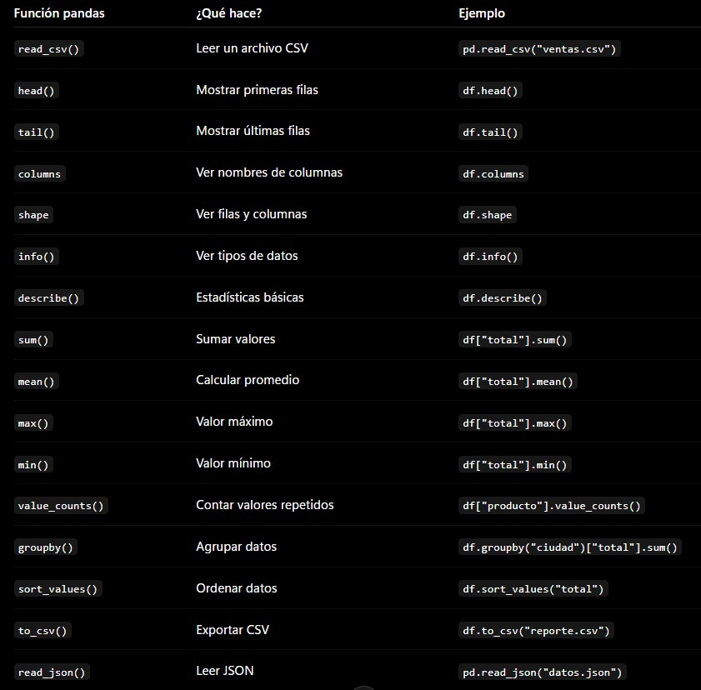
Pandas
Notes:
¿Para qué se utiliza Python?
Características y tipo de lenguaje que es Python
Principios básicos para usar Python
Recursos y recomendaciones para aprender Python

